Slide 1
Neinteraktívna komunikácia
Elektronická pošta
Mgr. Štefan Murín

Slide 2
Neinteraktívna komunikácia
- užívatelia nemôžu okamžite reagovať
- informácie, ktoré sú vyslané jednou osobou sa k
adresátovi dostanú po istom čase a ten na ne reaguje (ak reaguje) s istým časovým odstupom.
za neinteraktívnu komunikáciu sa považuje:
SMS, MMS, odkazová schránka, e - mail, blog

Slide 3

Moderná internetová adresa
miestneurcenie@domena.priklad.sk
miestna časť adresy,
často používateľské meno príjemcu správy
názov domény
Technológia e-mailu je založená na jednoznačnosti hostiteľského počítača, kde majú užívatelia svoje jedinečné kontá.
Formát adresy „userX@hostY“ sa tak dá v angličtine prečítať „užívateľ X na hostiteľskom počítači Y“.

Slide 4
Elektronická pošta
e‐mail je po službe Word Wide Web ‐ ešte stále druhá najpoužívanejšia služba na internete, ktorá je určená pre rýchlu písomnú komunikáciu. Okrem samotných textových správ je možné prostredníctvom elektronickej pošty súčasne prenášať aj ľubovoľné súbory ako sú obrázky, fotografie, formátovaný text v samostatnom súbore, zvukové, či video záznamy. Pri používaní elektronickej pošty sme limitovaní len objemom prenášaných dát.

Slide 5
Pre posielanie správ pomocou elektronickej pošty budeme pracovať v tzv. poštovom klientovi – programe (prostredí), ktorý umožňuje:
  posielanie správ (aj ich rozosielanie), včítane príloh
  čítanie a uchovávanie správ
  triedenie a filtrovanie správ
  vytváranie priečinkov
  presmerovanie pošty
  konfiguráciu a nastavenie účtu a pod.

Slide 6
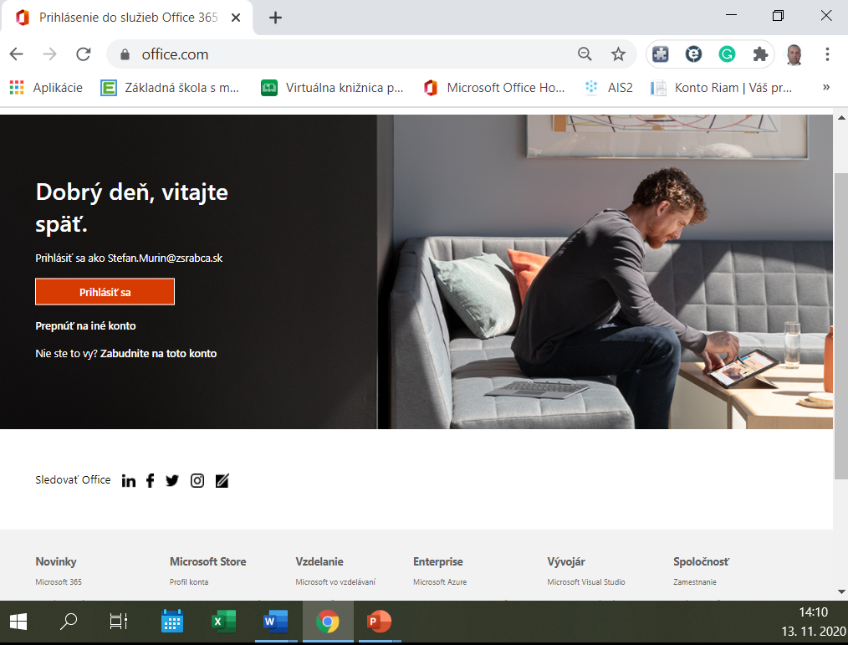
Úvodná stránka office.com

Slide 7
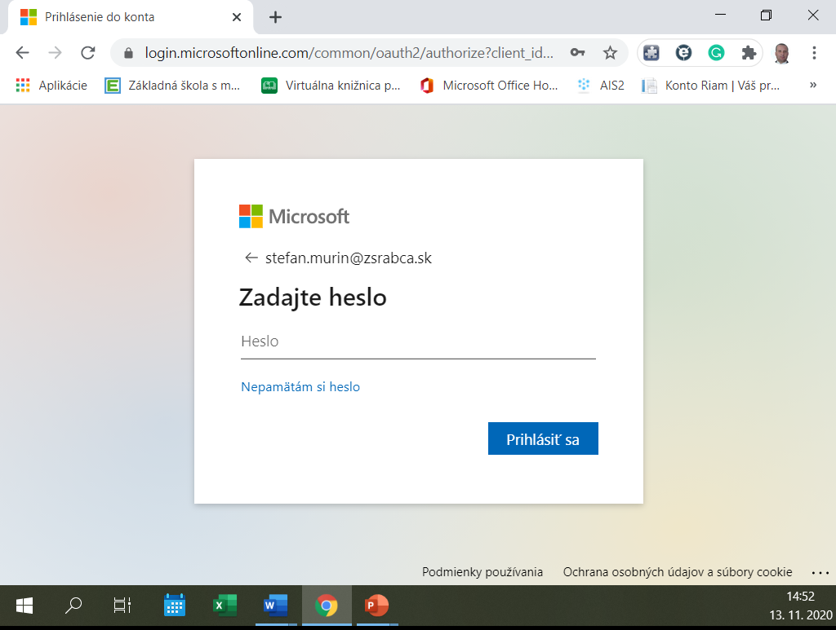
Zdanie prihlasovacie meno + heslo

Slide 8
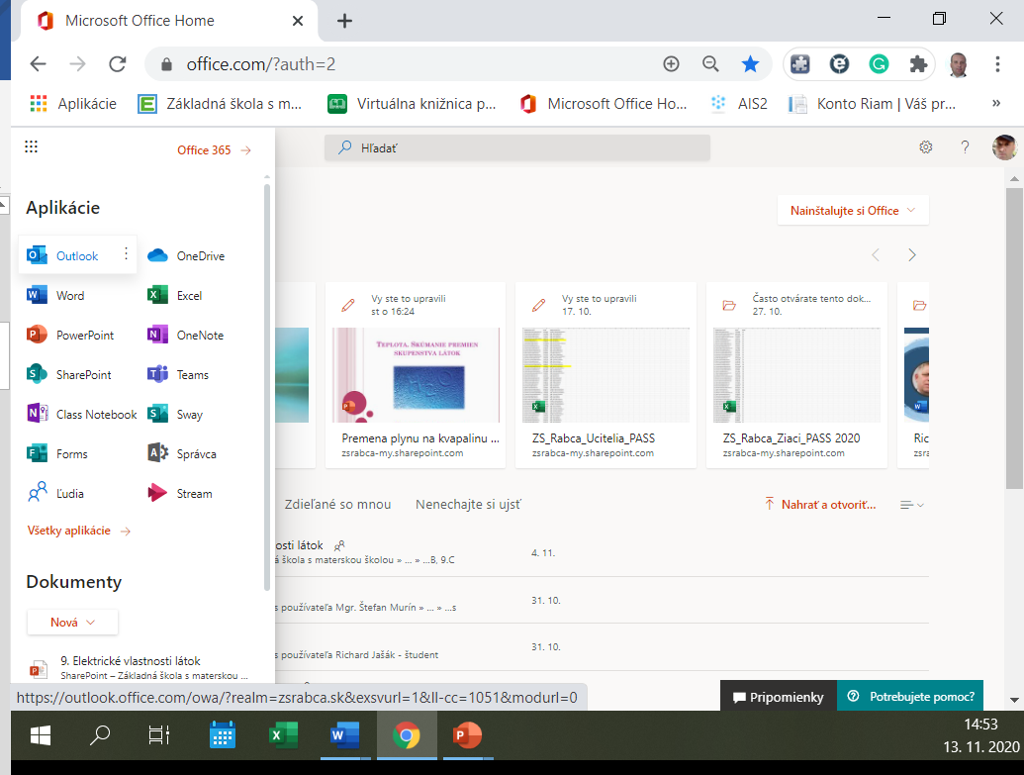
Hlavná stránka - programy OFFICE 365

Slide 9
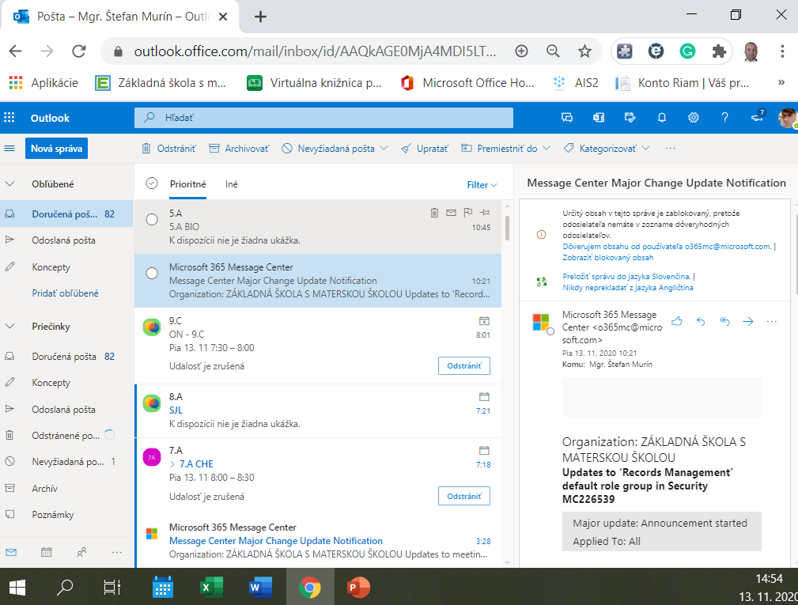
OUTLOOK EXPRESS

Slide 10
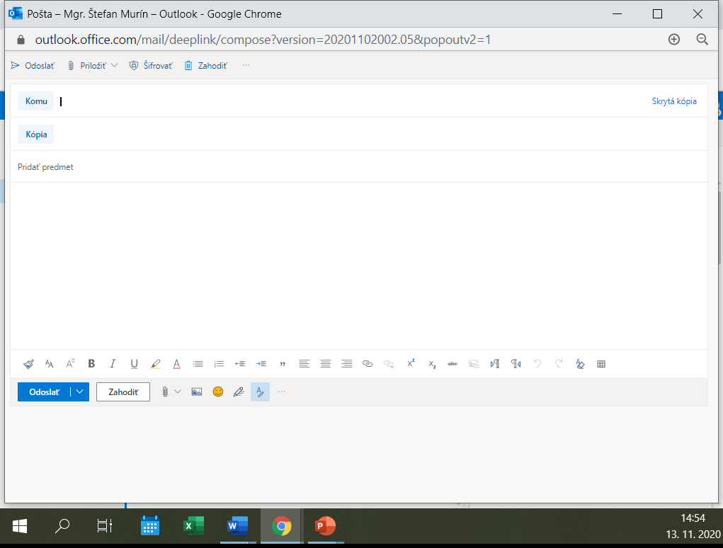
Nová správa

Slide 11
Ďakujem za pozornosť.

